Slide 1
网络运维管理
第5讲：NTP服务实现

Slide 2
1. 什么是NTP？

Slide 3
1.什么是NTP？
网络时间协议NTP（Network Time Protocol）
是TCP/IP协议族里面的一个应用层协议。
NTP用于在一系列分布式时间服务器与客户端之间同步时钟。NTP的实现基于IP和UDP。
NTP报文通过UDP传输，端口号是123。

Slide 4
2. 为什么需要NTP？

Slide 5
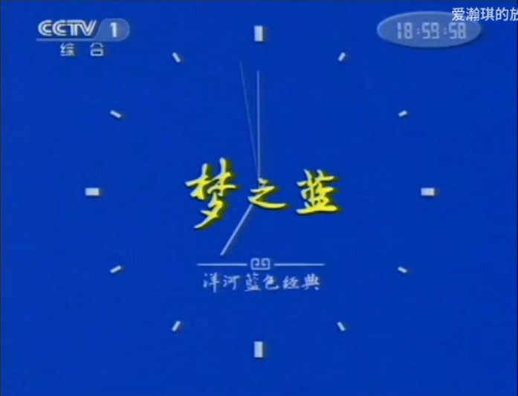
2.为什么需要NTP？
在一个大的系统中，时间同步（一致）的重要性。

Slide 6
2.为什么需要NTP？
随着计算机网络的迅猛发展，网络中的设备种类和业务类型越来越多，服务器的数量也与日俱增。传统上，各种服务器、网络设备使用的时间都是由设备内部时钟来提供的。
由于服务器、网络设备本身的时钟误差是不可避免的，尽管这种误差每天不大，但经过一段时间的累积就会出现大的时间差，从而导致网络中各服务器、网络设备的时间不一致。而这种不一致，将会对网络服务产生较大影响。

Slide 7
2.为什么需要NTP？
案例1：
医院的医生工作站开具处方，并保存在服务器中。若服务器时间不正确，则无法进行正常的处方回溯；
案例2：
服务器系统监控，因为时间的不统一，就无法判定出业务（或故障）具体发生时间。
案例3：
安全设备的时间策略，例如防火墙。因为时间的不一致，无法正常实现安全策略。

Slide 8
2.为什么需要NTP？
随着网络拓扑的日益复杂，整个网络内设备的时钟同步将变得十分重要。如果依靠管理员手工修改系统时钟，不仅工作量巨大，而且时钟的准确性也无法得到保证。
NTP的出现就是为了解决网络内设备系统时钟的同步问题。

Slide 9
2.为什么需要NTP？
NTP的主要应用场景
网络管理：对从不同路由器采集来的日志信息、调试信息进行分析时，需要以时间作为参照依据。
计费系统：要求所有设备的时钟保持一致。
多个系统协同处理同一个复杂事件：为保证正确的执行顺序，多个系统必须参考同一时钟。
备份服务器和客户机之间进行增量备份：要求备份服务器和所有客户机之间的时钟同步。
系统时间：某些应用程序需要知道用户登录系统的时间以及文件修改的时间。

Slide 10
3. NTP版本的演进

Slide 11
3. NTP版本的演进
版本 | 时间 | 协议号 | 描述
NTPv1 | 1988年6月 | RFC 1059 | NTPv1首次提出了完整的NTP规则以及算法，但是NTPv1不支持认证和控制消息。
NTPv2 | 1989年9月 | RFC 1119 | NTPv2在NTPv1的基础上支持认证和控制消息。
NTPv3 | 1992年3月 | RFC 1305 | NTPv3正式引入了校正原则，并改进了时钟选择和时钟过滤算法。NTPv3目前应用较为广泛。
NTPv4 | 2010年6月 | RFC 5905 | NTPv3仅支持IPv4网络，但是随着IPv6的发展和对网络安全性的要求不断提高，NTPv4产生。NTPv4是对NTPv3的扩展，并兼容NTPv3。 NTPv4同时支持IPv4和IPv6网络。 NTPv4提供了一套完整的加密认证体系，安全性上相对NTPv3有了很大的提高。

Slide 12
4. NTP的基本原理

Slide 13
4. NTP的基本原理
NTP客户端和NTP服务器相连，它们都有自己独立的系统时钟，现在通过NTP实现系统时钟自动同步
NTP客户端的时钟设定为Ta，NTP服务器的时钟设定为Tb。假设Ta比Tb慢3分钟
互联网
NTP客户端
NTP服务器
慢（3分钟）
标准时间

Slide 14
NTP客户端在T1时刻（客户端的时间，假设8:00）发送一个NTP请求报文给NTP服务器，该请求报文携带离开NTP客户端时的时间戳T1。
我在T1时刻发送了NTP请求报文，该报文携带离开NTP客户端时的时间戳T1。
T1
互联网
NTP客户端
NTP服务器
T1=8:00
注意：比标准时间慢3分钟
T1’=8:03
服务器时间

Slide 15
NTP请求报文到达NTP服务器，此时NTP服务器的时刻为T2（服务器的时间，假设8:05）。
我收到了NTP请求报文，此时我（即NTP服务器）的时刻为T2（8:05）。
T1
T2
互联网
NTP客户端
NTP服务器
T2=8:05

Slide 16
NTP服务器处理之后，于T3时刻（服务器的时间，假设8:06）发出NTP应答报文。该应答报文中携带离开NTP客户端时的时间戳T1、到达NTP服务器时的时间戳T2、离开NTP服务器时的时间戳T3
我在T3时刻发回NTP应答报文收到了NTP请求报文，此时我（即NTP服务器）的时刻为T3。
T1
T2
T3
互联网
NTP客户端
NTP服务器
T3=8:06

Slide 17
NTP客户端在T4时刻（客户端的时间，假设8:05）接收到该应答报文。
我在T4时刻收到NTP应答报文
T1
T2
T3
互联网
NTP客户端
NTP服务器
T4=8:05（收到应答）
T4’=8:08

Slide 18
计算：NTP报文从NTP客户端发送到NTP服务器所需要的平均时间Delay。
客：T1=8:00（发出请求）
服：T2=8:05（收到请求）
服：T3=8:06（发出应答）
客：T4=8:05（收到应答）
Delay = [ ( T4 - T1 ) - ( T3 – T2 ) ] / 2
代入假设值，Delay=2
互联网
NTP客户端
NTP服务器
Delay=？

Slide 19
计算：NTP客户端与NTP服务器之间的时间差Offset。
以T4时刻为例，在这个时刻点，NTP服务器发送过来的报文被NTP客户端接收到时，服务器的时刻已经为T3 + Delay。那么时间差Offset可由以下公式进行计算：
T4 + Offset = T3 + Delay
Offset = T3 + Delay-T4=3
互联网
NTP客户端
NTP服务器

Slide 20
NTP客户端根据计算得到Offset来调整自己的时钟，实现与NTP服务器的时钟同步。
NTP客户：Ta+Offset
例如此处：Ta+3
Delay = [ ( T4 - T1 ) - ( T3 – T2 ) ] / 2=2
T4 + Offset = T3 + Delay
Offset = T3 + Delay-T4=3
互联网
NTP客户端
NTP服务器

Slide 21
假设：T1=8:00，T2=7:59，T3=8:00，T4=8:05
Delay = [ ( T4 - T1 ) - ( T3 – T2 ) ] / 2=2
T4 + Offset = T3 + Delay
Offset = T3 + Delay-T4= - 3
互联网
NTP客户端
Ta’=Ta+（-3）
相当于减慢了3分钟，变为标准时间
NTP服务器
注意：比标准时间快3分钟

Slide 22
5. 公共的NTP服务器

Slide 23
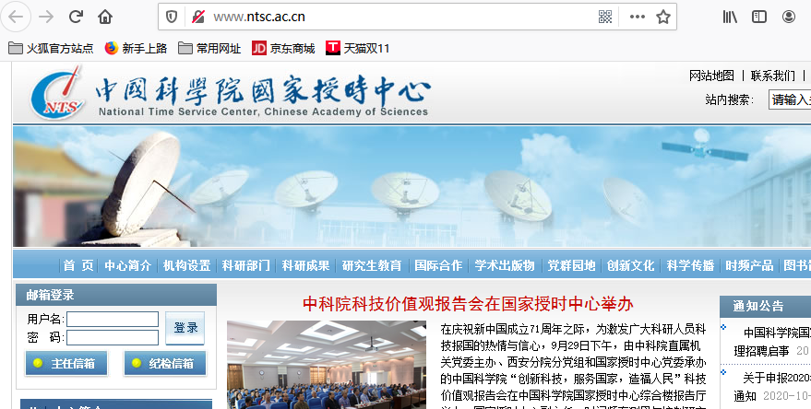
5. 公共的NTP服务器
中国科学院国家授时中心： http://www.ntsc.ac.cn/
NTP服务器
ntp.ntsc.ac.cn

Slide 24
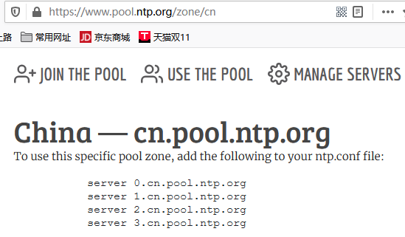
5. 公共的NTP服务器
中国公共NTP服务器： https://www.pool.ntp.org/zone/cn
NTP服务器
0.cn.pool.ntp.org
1.cn.pool.ntp.org
2.cn.pool.ntp.org
3.cn.pool.ntp.org

Slide 25
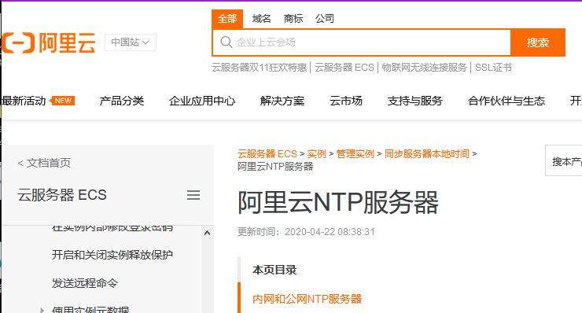
5. 公共的NTP服务器
阿里云公共NTP
NTP服务器
ntp.aliyun.com
ntp1.aliyun.com
ntp2.aliyun.com
ntp3.aliyun.com
ntp4.aliyun.com
ntp5.aliyun.com
ntp6.aliyun.com
ntp7.aliyun.com

Slide 26
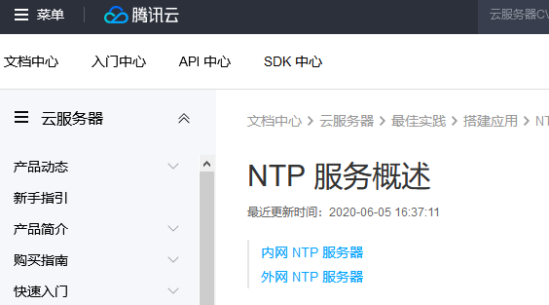
5. 公共的NTP服务器
腾讯公共NTP
https://cloud.tencent.com/document/product/213/30392
NTP服务器：
ntp.aliyun.com
ntp1.aliyun.com
ntp2.aliyun.com
ntp3.aliyun.com
ntp4.aliyun.com
ntp5.aliyun.com
ntp6.aliyun.com
ntp7.aliyun.com

Slide 27
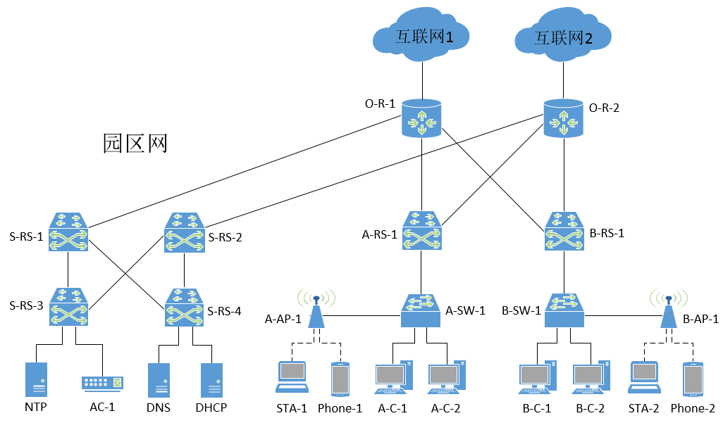
综合分析
DNS服务
DHCP服务
NTP服务

Slide 28
Thanks.

